Slide 1
Meteorologické družice: Základy družicové (pasivní) hyperspektrální sondáže atmosféry, přístroje aktivní sondáže (radary, lidary) z oběžné dráhy
RNDr. Martin Setvák, CSc.
družicové oddělení ČHMÚ
E-mail: martin.setvak@chmi.cz
osobní stránky: www.setvak.cz
verze: 22. 5. 2024

Slide 2
Družicová sondáž atmosféry
podstata metod pasivní vertikální hyperspektrální sondáže atmosféry
přehled současných a budoucích přístrojů pro IR hyperspektrální sondáž atmosféry
typy (úrovně) dat, jejich dostupnost
družice a jejich přístroje pro aktivní sondáž atmosféry (oblačnosti a aerosolů) – CloudSat, CALIPSO, EarthCARE, Aeolus, …
Martin Setvák, ČHMÚ

Slide 3
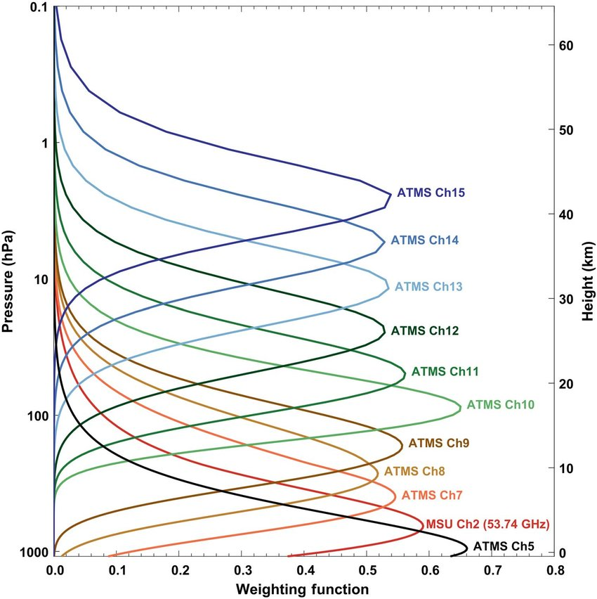
Podstata metod pasivní vertikální hyperspektrální sondáže atmosféry
Různé spektrální kanály mají maximum příspěvku naměřené intenzity záření v různých hladinách nad zemským povrchem, což je vyjádřeno pomocí tzv. váhových funkcí.
Pro družicovou sondáž se používají přístroje pracující buď v IR nebo MW (mikrovlnné) oblasti elmg. záření.
Konkrétní hladina maxima váhových funkcí jednotlivých kanálů ale závisí na reálném stavu atmosféry (tj. profilu teploty a množství absorbujících plynů – H₂O, CO₂, CO, O₃, CH₄, N₂O, SO₂ aj.). Zpracování naměřených hodnot IR a MW radiancí (intenzit záření) tedy není elementární záležitostí – zpracování dat ze sondážních přístrojů vyžaduje využití RTM (Radiative Transfer Model) a výstupů z NWP.
Hlavní využití dat z hyperspektrální sondáže atmosféry – asimilace dat do modelů NWP, náhrada aerologických sondáží v oblastech kde tyto chybí, nowcasting, globální monitorování atmosféry, klimatologie.
Hlavní rozdíl mezi MW a IR přístroji – pro IR záření je oblačnost překážkou a IR sondážní přístroje skrz ni nemohou měřit, zatímco MW záření oblačností proniká a tedy MW sondážní přístroje jsou použitelné i v oblastech pokrytých oblačností. Hyperspektrální IR sondáže – lepší horizontální i vertikální rozlišení než MW sondáže.
Příklad váhových funkcí přístroje ATMS (Advanced Technology Microwave Sounder, SNPP a NOAA-20), resp. jeho předchůdce AMSU-A (Advanced Microwave Sounding Unit-A, Aqua, NOAA-15 až NOAA-19), Metop-A, B, C)
zdroj: DOI 10.1126/sciadv.aau0049
Martin Setvák, ČHMÚ

Slide 4
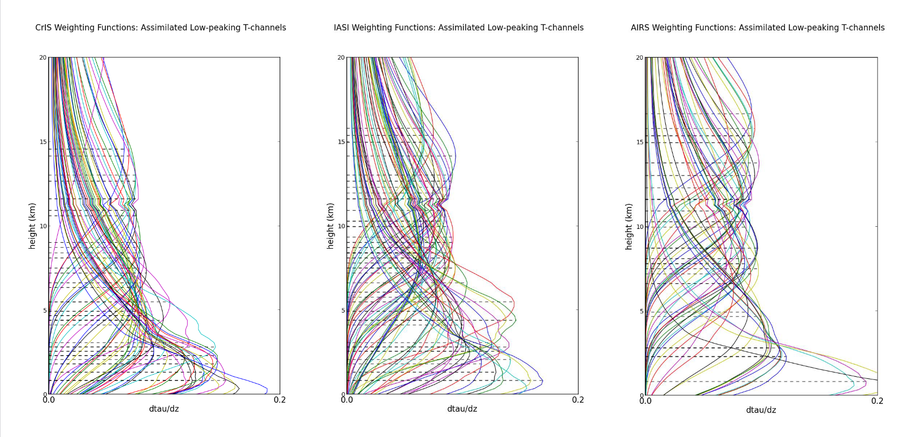
Podstata metod pasivní vertikální hyperspektrální sondáže atmosféry – CrIS, IASI a AIRS
Zatímco u MW přístrojů se počty spektrálních kanálů pohybují řádově v jednotkách až desítkách, moderní IR sondážní přístroje pracují s počty kanálů ve stovkách až několika tisících – proto termín hyperspektrální sondáž atmosféry. Zde příklady váhových funkcí CrIS, IASI a AIRS pro kanály mající maximum své váhové funkce do hladiny 20 km.
zdroj: https://www.star.nesdis.noaa.gov/jpss/documents/AMM_All/CrIS_SDR/Validated/Bell_Met[1].pdf
Martin Setvák, ČHMÚ

Slide 5
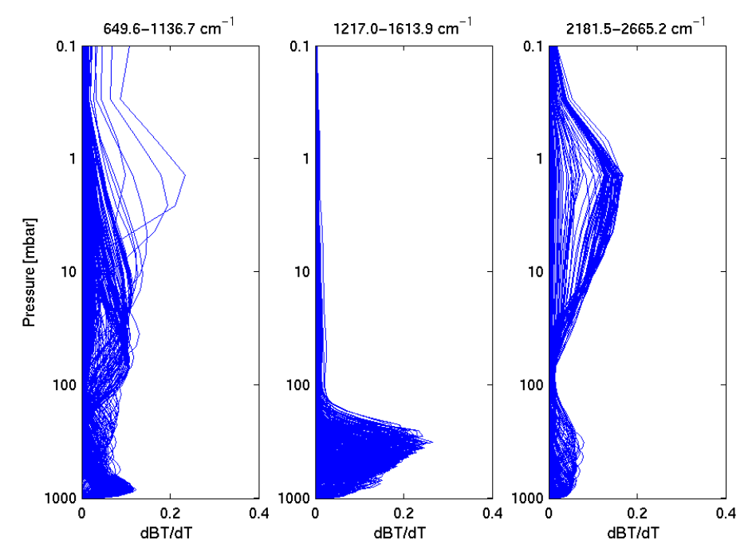
Podstata metod pasivní vertikální hyperspektrální sondáže atmosféry
Ukázka váhových funkcí přístroje AIRS (Aqua) až do hladiny 0.1 hPa.
AIRS – tři skupiny spektrálních kanálů, pracujících v různém rozsahu vlnových délek.
U přístrojů sondáže atmosféry je častější označení jednotlivých kanálů jejich středním vlnovým číslem (wavenumber), nikoliv vlnovou délkou. Totéž pro rozsahy jednotlivých spektrálních pásem.
vlnové číslo = 1 / vlnová délka, nejčastěji [cm⁻¹]
převodník jednotek záření např. zde:
Energy Unit Conversions
zdroj: https://cimss.ssec.wisc.edu/dbs/China2011/Day4/Lectures/AIRS/AIRS-Instrument.pdf
Martin Setvák, ČHMÚ

Slide 6
Historie, současnost a budoucnost pasivní vertikální sondáže atmosféry
první teoretická práce, která položila základy pro budoucí vertikální družicovou sondáž atmosféry: Lewis Kaplan, 1959 – Inference of Atmospheric Structure from Remote Radiation Measurements
první pokusy o sondáž z družic: NIMBUS-3 (start 1969) přístroje Satellite Infrared Spectrometer (SIRS) a Infrared Interferometer spectrometer (IRIS)
další obdobné přístroje na družicích NIMBUS-4 až 7 (do r. 1994)
výrazné zdokonalení a určitá standardizace sondážních přístrojů počínaje družicí TIROS-N (1978), na následných družicích NOAA-6 až NOAA-19, družici Aqua (2002, NASA) a evropských družicích METOP-1 až 3 (od r. 2006 do současnosti)
Martin Setvák, ČHMÚ

Slide 7
Historie, současnost a budoucnost pasivní vertikální sondáže atmosféry
první teoretická práce, která položila základy pro budoucí vertikální družicovou sondáž atmosféry: Lewis Kaplan, 1959 – Inference of Atmospheric Structure from Remote Radiation Measurements
první pokusy o sondáž z družic: NIMBUS-3 (start 1969) přístroje Satellite Infrared Spectrometer (SIRS) a Infrared Interferometer spectrometer (IRIS)
další obdobné přístroje na družicích NIMBUS-4 až 7 (do r. 1994)
výrazné zdokonalení a určitá standardizace sondážních přístrojů počínaje družicí TIROS-N (1978), na následných družicích NOAA-6 až NOAA-19, družici Aqua (2002, NASA) a evropských družicích METOP-1 až 3 (od r. 2006 do současnosti)
v současnosti tři nejvýznamnější IR hyperspektrální sondážní přístroje: AIRS, Atmospheric Infra-Red Sounder – družice Aqua (2002) IASI, Infrared Atmospheric Sounding Interferometer – družice Metop-1 až 3 (od 2006) CrIS, Cross-track Infrared Sounder – družice SNPP (2011) a NOAA-20 (2017)
nejbližší budoucnost: IRS, InfraRed Sounder – družice MTG-S1 (~ 2024) a MTG-S2
Martin Setvák, ČHMÚ

Slide 8
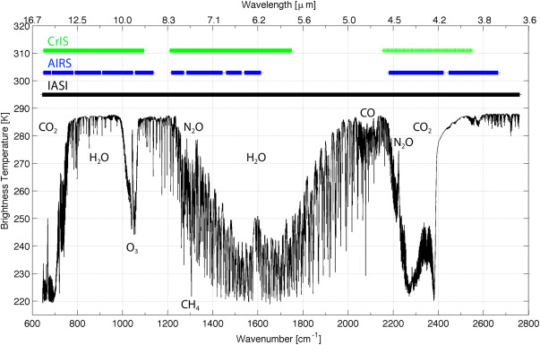
Porovnání spektrálních rozsahů a využívaných pásem přístroji CrIS, AIRS a IASI
Pouze IASI kontinuální pokrytí celého pásma od ~ 3.6 µm do 15.5 µm (600 až 2800 cm⁻¹). Přístroje AIRS a CrIS tři oddělená pásma.
Podrobnosti k jednotlivým přístrojům dále.
zdroj: https://www.sciencedirect.com/topics/earth-and-planetary-sciences/aqua-satellite
Martin Setvák, ČHMÚ

Slide 9
AIRS – Atmospheric Infrared Sounder Aqua (od 2002)
Martin Setvák, ČHMÚ

Slide 10
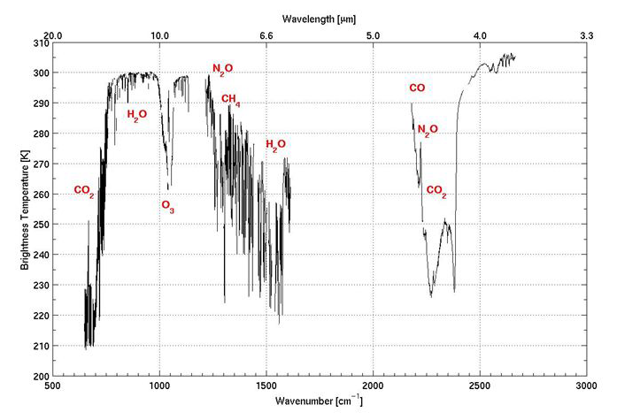
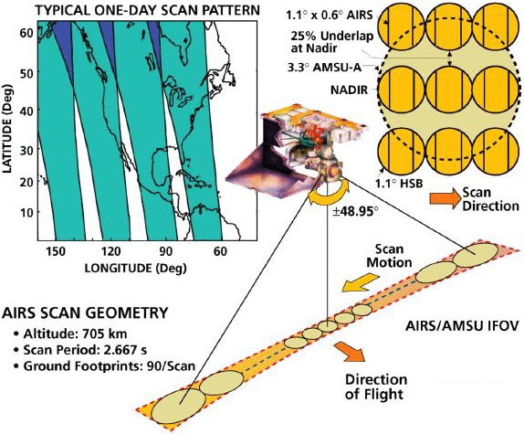
AIRS – Atmospheric Infrared Sounder, Aqua
Mřížkový spektrometr (na rozdíl od všech následujících přístrojů, využívajících Michelsonův interferometr), detaily konstrukce a principu přístroje AIRS zde
celkem 2378 individuálních kanálů
(3.74 – 4.61 µm, 6.20 – 8.22 µm, 8.80 – 15.4 µm)
šířka snímaného pásu území přístrojem AIRS: 1650 km
konstantní velikost snímacího úhlu přístroje 1.1°, což odpovídá rozlišení 13.5 km v nadiru (nejlepší rozlišení)
Spektrální rozsah kanálů AIRS, zdroj: AIRS Instrument Characteristics (PDF)
Další podrobnější informace k přístroji AIRS: AIRS Project Instrument Suite.
schéma skenování přístrojem AIRS >>>
Martin Setvák, ČHMÚ

Slide 11
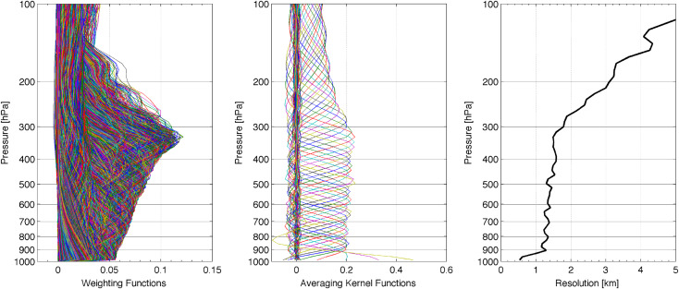
AIRS
Váhové funkce přístroje AIRS do hladiny 0.1 hPa. Tři skupiny spektrálních kanálů, pracujících v různém rozsahu vlnových délek.
zdroj: https://cimss.ssec.wisc.edu/dbs/China2011/Day4/Lectures/AIRS/AIRS-Instrument.pdf
Váhové funkce přístroje AIRS do hladiny 100 hPa, zpracované „Kernel Functions”, a vertikální rozlišení v různých hladinách.
zdroj: https://www.sciencedirect.com/topics/earth-and-planetary-sciences/aqua-satellite
Martin Setvák, ČHMÚ

Slide 12
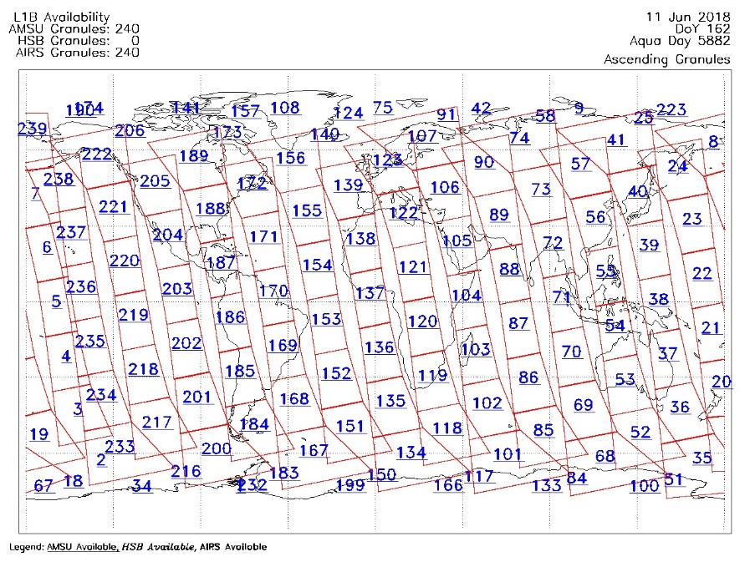
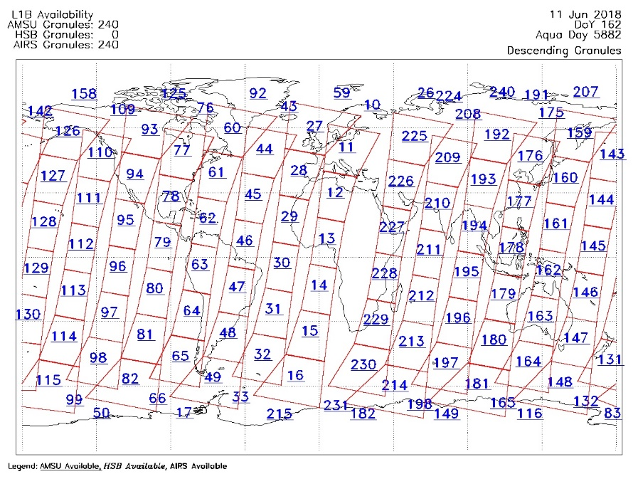
AIRS – formáty a dostupnost dat
Data a produkty dostupné uživatelům:
Level 1B (L1B) – naměřené kalibrované a geolokované radiance Level 1C (L1C) – L1B zhlazené a opravené o různé chyby měření, plus syntetické kanály (doplnění chybějících dat z jiných přístrojů)
Level 2 a 3 (L2, L3) – různé odvozené produkty
Data (L1B, L1C a L2) organizována do 6-minutových „granulí”, výběr požadovaných granulí zde: https://disc.gsfc.nasa.gov/datasets/AIRXAMAP_005/summary
Martin Setvák, ČHMÚ

Slide 13
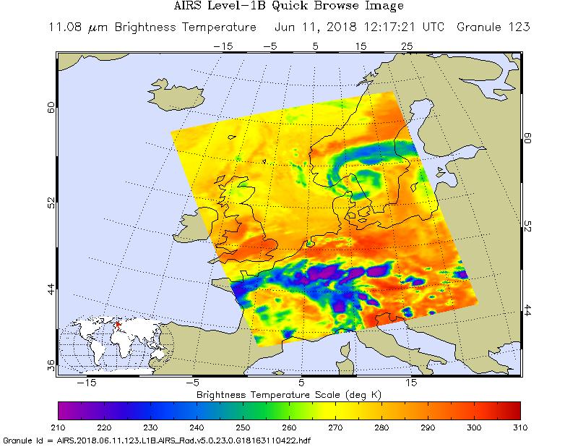
AIRS – formáty a dostupnost dat – granule
Data L1B a L1C (kalibrované a geolokované radiance, mW/m²/cm⁻¹/sr)
Každá obrazová granule sestává z celkem 135 nasnímaných řádků dat (lines), každý nasnímaný řádek sestává z 90 pixlů (footprints).
Typická velikost granule: ~ 125 MB
Každých 24 hodin je standardně nasnímáno celkem 240 granulí, z čehož je 120 ve vzestupné (denní) a 120 v sestupné (noční) části dráhy družice.
Objednání dat – archiv, nutná registrace:
L1B (AIRIBRAD) https://airsl1.gesdisc.eosdis.nasa.gov/data/Aqua_AIRS_Level1/AIRIBRAD.005/
L1C (AIRICRAD) https://airsl1.gesdisc.eosdis.nasa.gov/data/Aqua_AIRS_Level1/AIRICRAD.6.7/
Poznámka: L1C stejný formát jako L1B, ale navíc různé „syntetické” kanály > číslování L1C kanálů neodpovídá číslování L1B kanálů
Martin Setvák, ČHMÚ

Slide 14
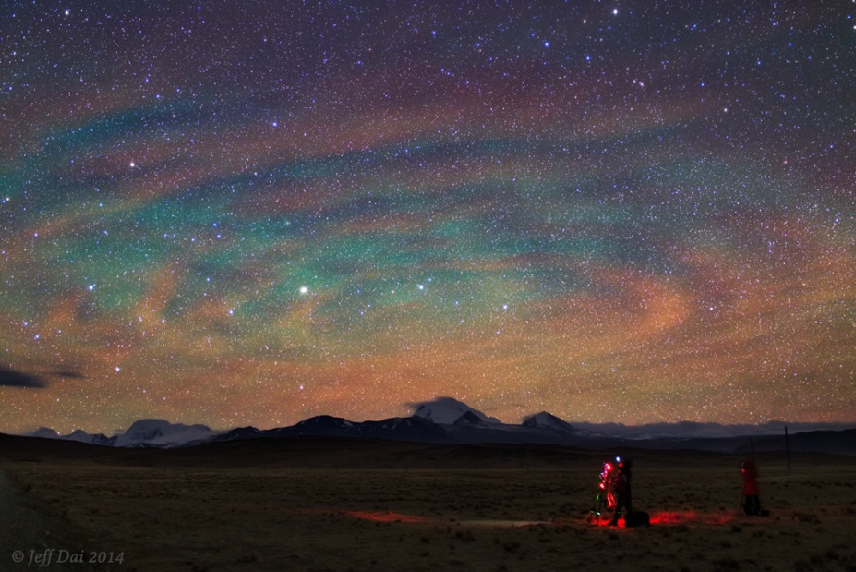
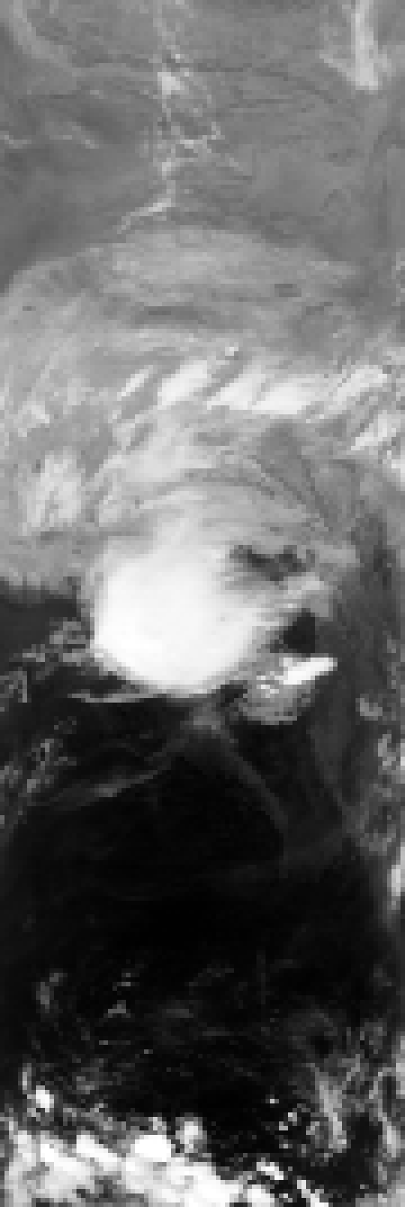
Ukázka využití AIRS L1B dat pro detekci gravitačních vln v horní stratosféře (variace teploty)
band 1200
9.061 µm
band 0074
14.981 µm
band 2054
4.282 µm
Koncentrické gravitační vlny (CGW) vygenerované silnými konvektivními bouřemi nad Bangladéšem, zviditelněné díky airglow v hladinách 85–100 km.
Foto: Jeff Dai, 2014-04-27 15:57 UTC, Tibetská náhorní plošina, Čína, https://www.flickr.com/photos/jeffdai/14845763849/
Tytéž gravitační vlny, zaznamenané v absorpčních kanálech CO₂ přístroje AIRS
družice Aqua, 19:29 – 19:41 UTC, v horní stratosféře (cca 40 – 45 km). Vlevo pro porovnání snímek v atmosférickém okně.
Martin Setvák, ČHMÚ

Slide 15
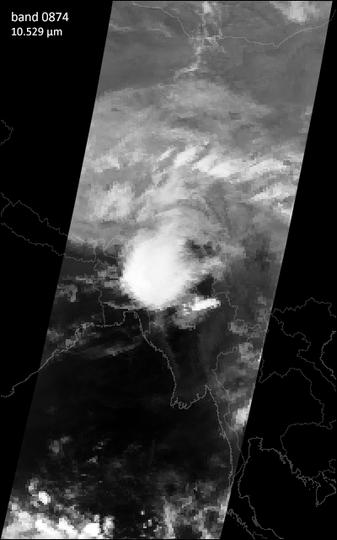
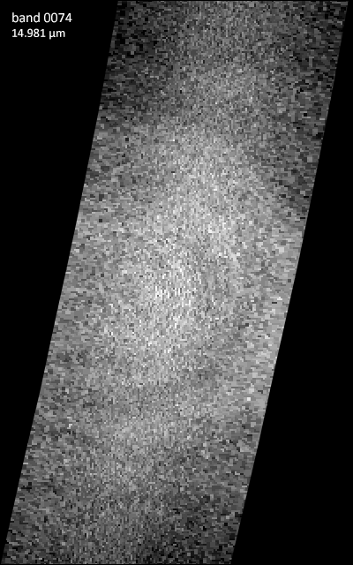
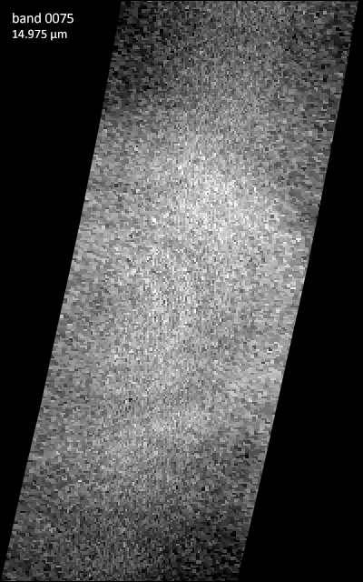
Atmosférické okno 10.5 µm.
Absorpční kanály CO₂. Viditelnost gravitačních vln v konkrétních kanálech se pro různé případy může lišit.
Martin Setvák, ČHMÚ

Slide 16
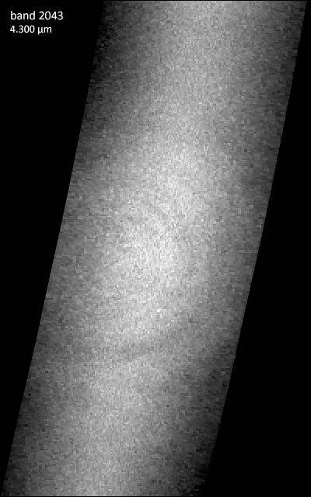
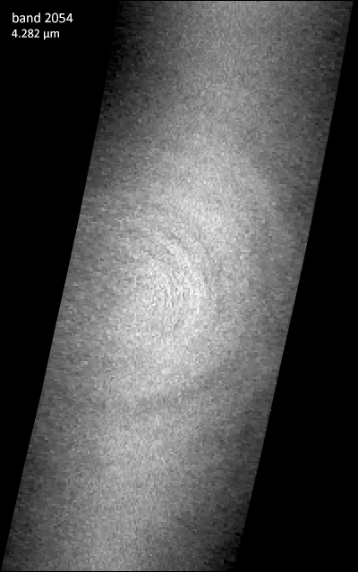
Atmosférické okno 10.5 µm.
Absorpční kanály CO₂. Viditelnost gravitačních vln v konkrétních kanálech se pro různé případy může lišit.
Martin Setvák, ČHMÚ

Slide 17
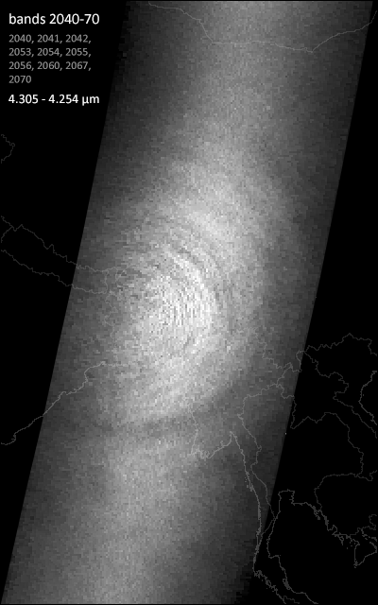
Atmosférické okno 10.5 µm.
Průměrná radiance z deseti vybraných kanálů.
Ukázka proměnlivosti viditelnosti a vzhledu CGW v jednotlivých kanálech AIRS (pouze kanály 1865 až 2144).
Martin Setvák, ČHMÚ

Slide 18
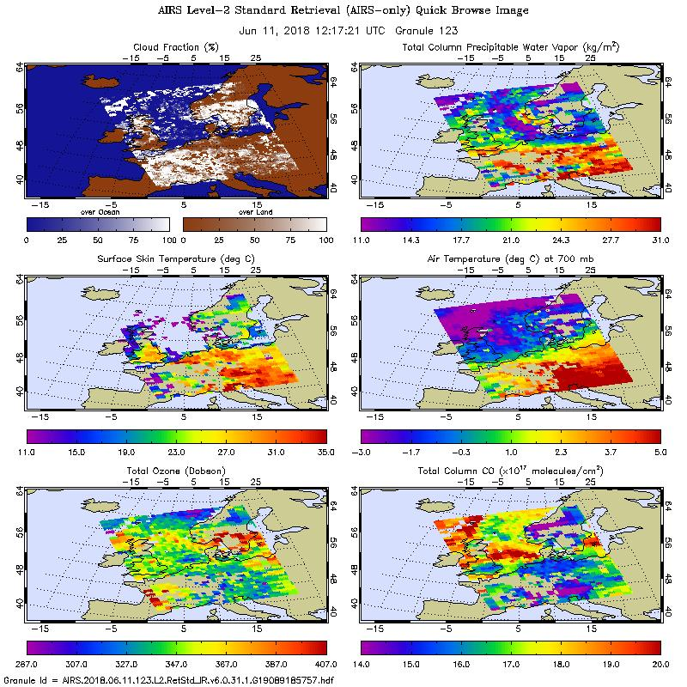
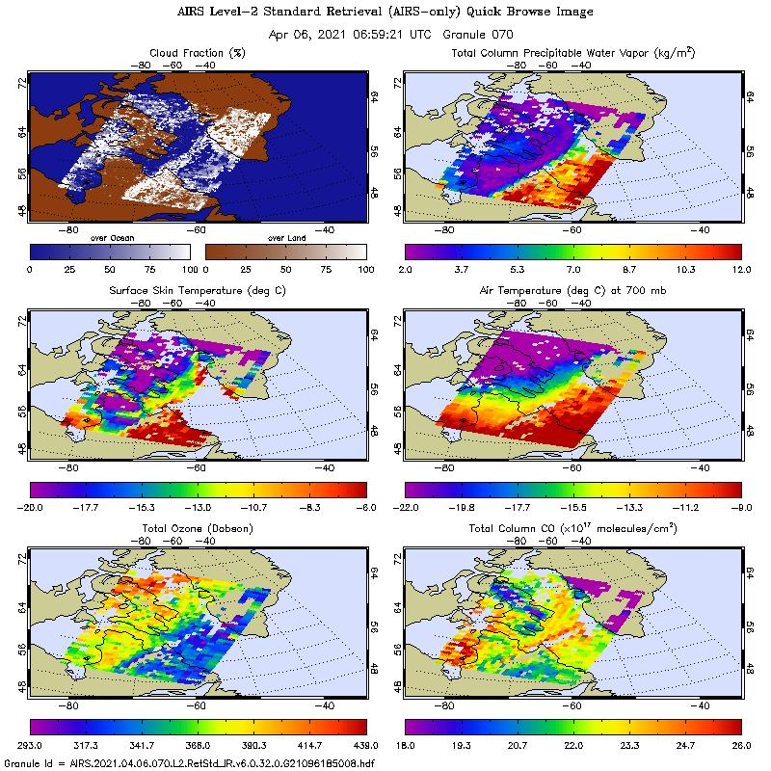
Ukázky produktů AIRS L2
AIRS/Aqua L2 Standard Physical Retrieval (AIRS-only) V006 (AIRS2RET)
Martin Setvák, ČHMÚ

Slide 19
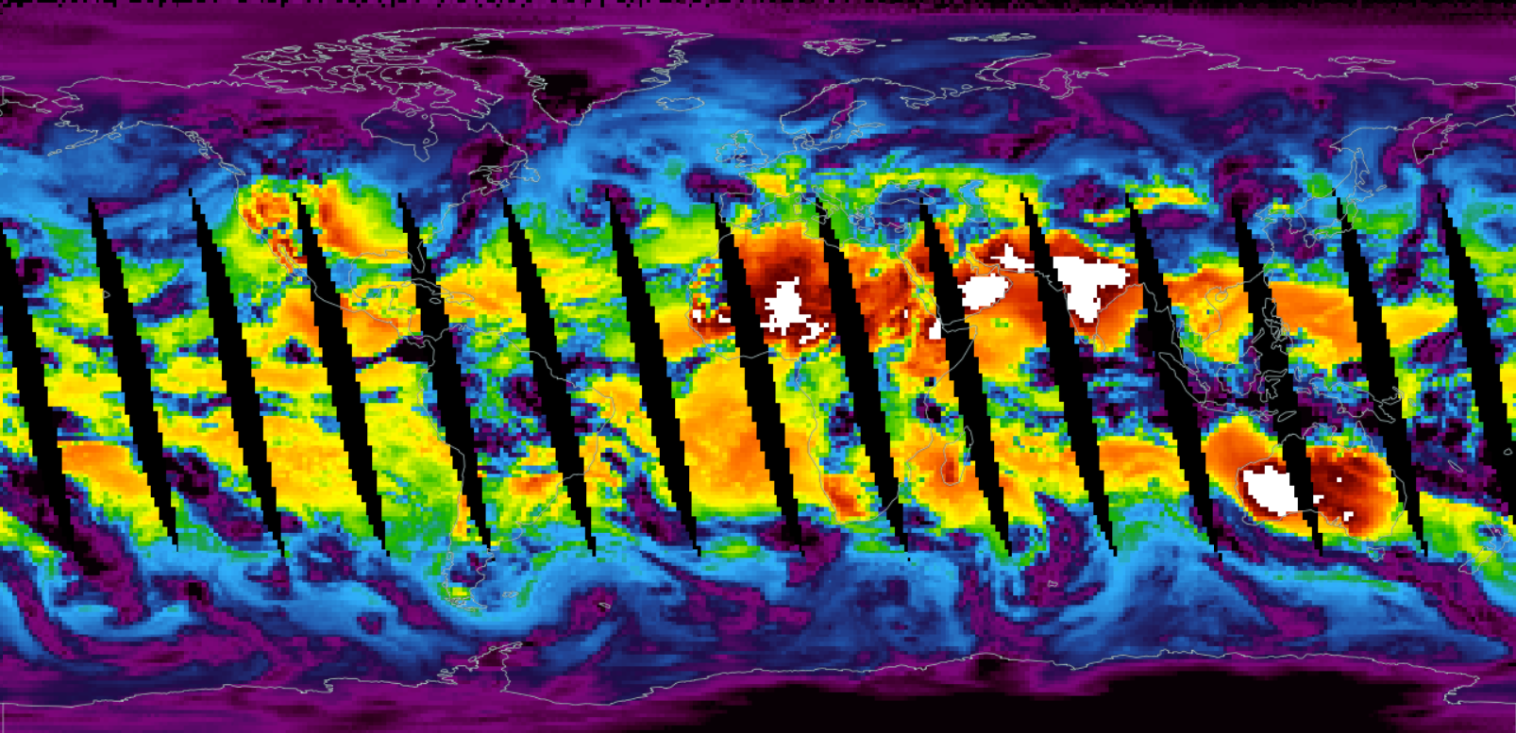
Ukázky produktů AIRS L3 (různé denní, několikadenní, měsíční, roční produkty)
Outgoing Longwave Radiation (L3, Day, Daily), NASA EOS Worldview
Martin Setvák, ČHMÚ

Slide 20
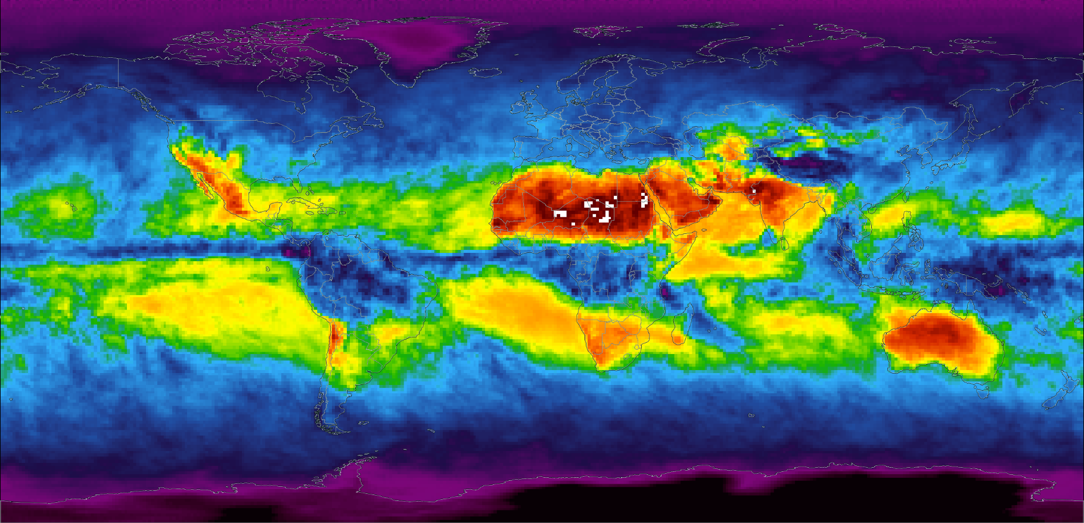
Ukázky produktů AIRS L3 (různé denní, několikadenní, měsíční, roční produkty)
Outgoing Longwave Radiation (L3, Day, Monthly), NASA EOS Worldview
Martin Setvák, ČHMÚ

Slide 21
IASI – Infrared Atmospheric Sounding Interferometer
Metop 1 – 3 (od 2007)
Martin Setvák, ČHMÚ

Slide 22
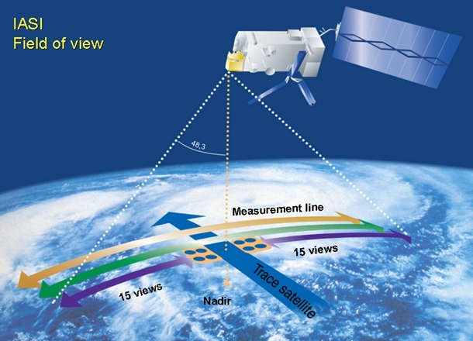
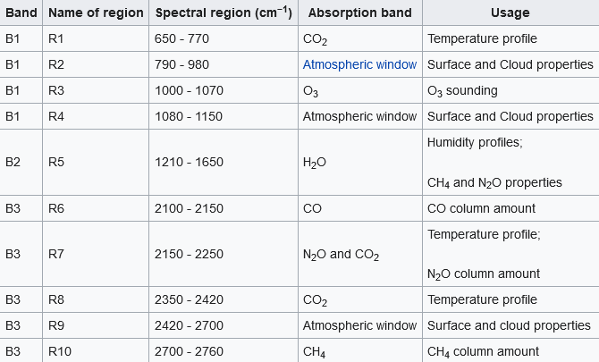
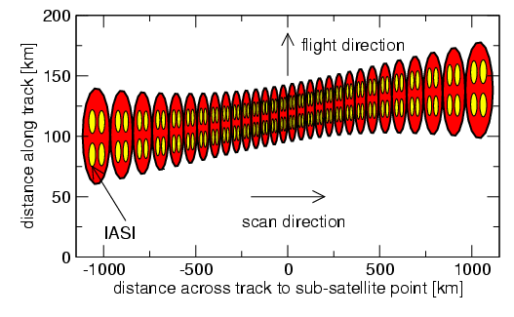
IASI – Infrared Atmospheric Sounding Interferometer, Metop 1 – 3
Krokující Michelsonův interferometr (metoda „stop and stare”), v průběhu jednoho skenu 30 EFOV (elementary fields of view), v každém z nich měření ve 4 IFOV (instantaneous fields of view), v každém IFOV změřen tzv. interferogram. Velikost IFOV v nadiru 12 km, na kraji snímaného pásu 39x20 km. Celková šířka pásu dat cca 2200 km.
Měření interferogramů v celkem 8461 kanálech, pokrývajících kontinuálně celé pásmo 3.63 až 15.5 μm (645–2760 cm⁻ ¹), rozdělené na tři navazující dílčí pásma: Band 1 645 - 1210 cm⁻ ¹, 8.26 - 15.50 μm Band 2 1210 - 2000 cm⁻ ¹, 5.00 - 8.26 μm Band 3 2000 - 2760 cm⁻ ¹, 3.62 - 5.00 μm
Martin Setvák, ČHMÚ

Slide 23
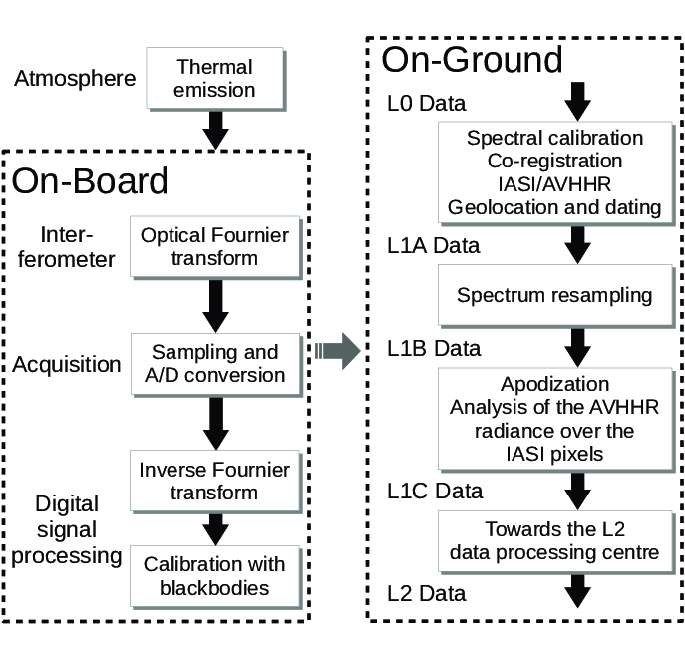
IASI – zpracování dat, jejich úrovně a dostupnost
Vzhledem k přidělené přenosové kapacitě 1.5 Mbps pro IASI (přenos dat z družic Metop do přijímacích, resp. zpracovatelských center) a objemu dat generovaného samotným přístrojem IASI (cca 45 Mbps) je nutná redukce naměřených dat již na družici, před jejich přenosem.
Jednotlivé kroky poměrně složitého zpracování naměřených dat a jejich komprese podrobně popsány např. zde: Hyperspectral IASI L1C Data Compression, DOI: 10.3390/s17061404 (2017), nebo stručně zde (Wikipedia).
Přístup k datům (L1C a L2) např.: EUMETSAT Data Centre NOAA CLASS Archive IASI Portal
Data L1C jsou rovněž distribuována v téměř reálném čase (NRT, Near-Real Time) prostřednictvím služby EUMETCast.
Popis L1 dat zde: IASI Level 1 Product Guide
Popis L2 produktů: IASI Level 2 Product Guide
Na budoucích polárních družicích EUMETSATu, systému EPS-SG, bude jedním z přístrojů IASI-NG, zde podrobněji nerozebírán, detailní popis zde: https://www.eumetsat.int/eps-sg-iasi-ng
Martin Setvák, ČHMÚ

Slide 24
CrIS – Cross-track Infrared Sounder
S-NPP (2012), NOAA-20 (2017) a NOAA-21 (2022)
Martin Setvák, ČHMÚ

Slide 25
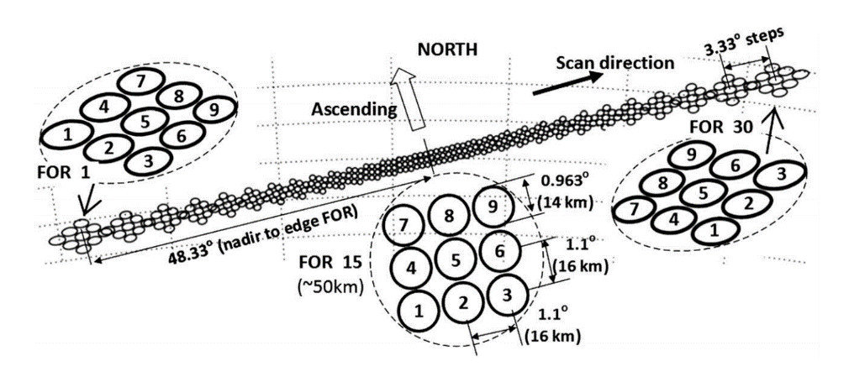
CrIS – Cross-track Infrared Sounder, S-NPP, NOAA-20 a navazující
Michelsonův interferometr (stejně jako IASI), v průběhu jednoho skenu 30 tzv. FOR (fields of regard), v každém z nich měření v 9 FOV (fields of view), v každém FOV změřen interferogram. Velikost FOV v nadiru 14 km. Celková šířka pásu dat cca 2200 km.
Měření interferogramů v celkem 1305 kanálech na S-NPP do 2.11.2015 (Normal Spectral Resolution, NSR), resp. ve 2223 kanálech na S-NPP od 2.11.2015, na NOAA20 a novějších budoucích družicích (Full Spectral Resolution, FSR), pokrývajících pásmo 3.9 až 15.4 μm (650–2550 cm⁻ ¹), které je rozdělené na tři nesouvislá, oddělená dílčí pásma: LWIR 650 - 1095 cm⁻ ¹, 9.13 - 15.40 μm MWIR 1210 - 1750 cm⁻ ¹, 5.71 - 8.26 μm SWIR 2155 - 2550 cm⁻ ¹, 3.92 - 4.64 μm
Zpracování dat obdobné IASI, částečně na družici (redukce objemu dat), ostatní po přenosu do pozemního zpracovatelského centra. Podrobnosti ke zpracování dat CrIS viz např. Cross Track Infrared Sounder (CrIS) Sensor Data Record (SDR) User’s Guide
nebo Suomi NPP CrIS measurements, sensor data record algorithm, calibration and validation activities, and record data quality
Martin Setvák, ČHMÚ

Slide 26
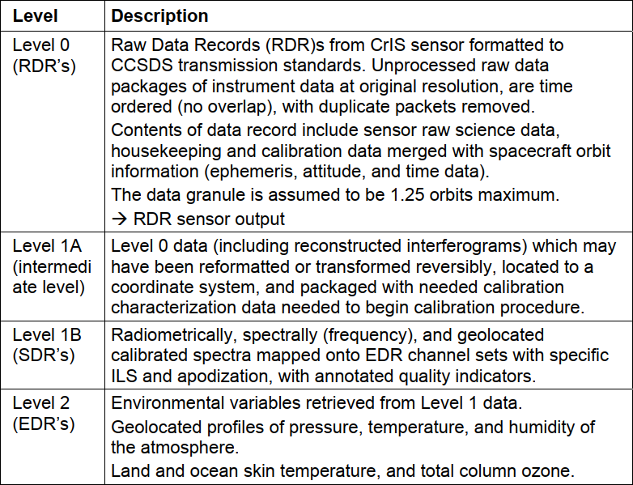
CrIS – úrovně dat a jejich dostupnost
Podrobnější popis všech jednotlivých dostupných produktů L1B a L2 a jejich dostupnost např. zde: NASA EarthData GES DISC
Produkty úrovní L0 (RDR) a L1A (obojí nedostupné výše), L1B (SDR) a L2 (EDR) dostupné prostřednictvím NOAA CLASS Archive (tam zařazené mezi produkty JPSS).
Martin Setvák, ČHMÚ

Slide 27
Hyperspektrální sondáž z geostacionární dráhy
Martin Setvák, ČHMÚ

Slide 28
GIIRS – Geostationary Interferometric Infrared Sounder
FY-4A (od 2018), FY-4B (2021) a následující
Martin Setvák, ČHMÚ

Slide 29
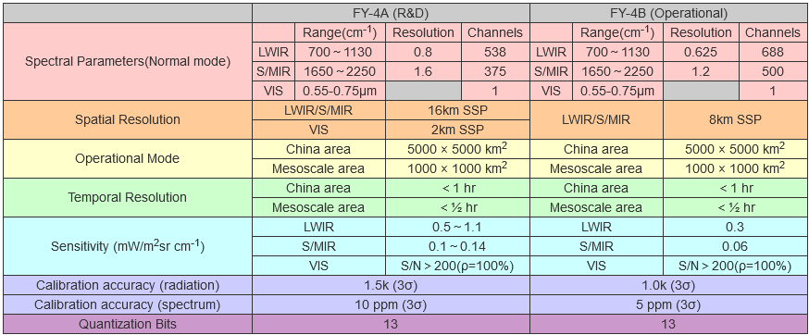
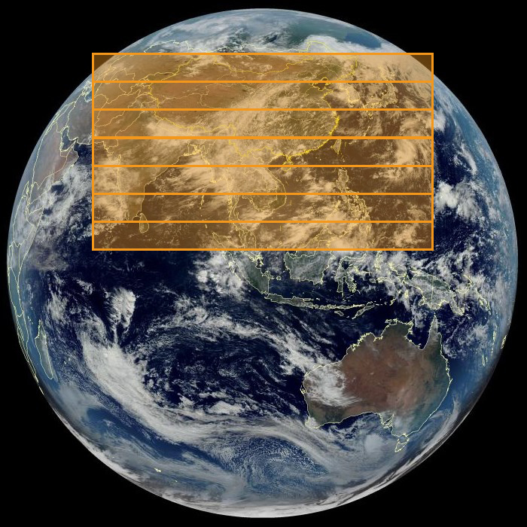
GIIRS – Geostationary Interferometric Infrared Sounder, FY-4A a FY-4B
První hyperspektrální sounder na geostacionární dráze, na FY-4A testovací prototyp, na FY-4B již plná operativní verze. Podobný princip jako IASI a CrIS, dvě pásma: LWIR 700-1130cm⁻¹ (8.85-14.29μm) a S/MIR 1650-2250cm⁻¹ (4.44-6.06μm), detaily viz tabulka výše.
Na rozdíl od plánovaného IS na MSG-S pokrytí pouze oblasti Číny, nikoli celé zemské polokoule.
Podrobnosti ke GIIRS např. zde: Brief introduction of the hyper-spectral infrared sounder from FY-4A and FY-3D (2017) nebo zde: Review of Geostationary Interferometric Infrared Sounder (2018)
Poznámka: data z GIIRS využívána v rámci příprav na budoucí IRS MTG-S (~ 2024)
Martin Setvák, ČHMÚ

Slide 30
IRS – InfraRed Sounder
MTG-S1 (2024 - 2025) a MTG-S2 (202?)
Martin Setvák, ČHMÚ

Slide 31
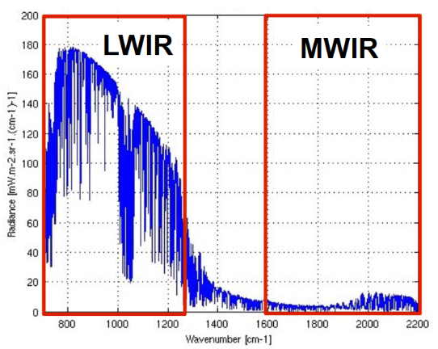
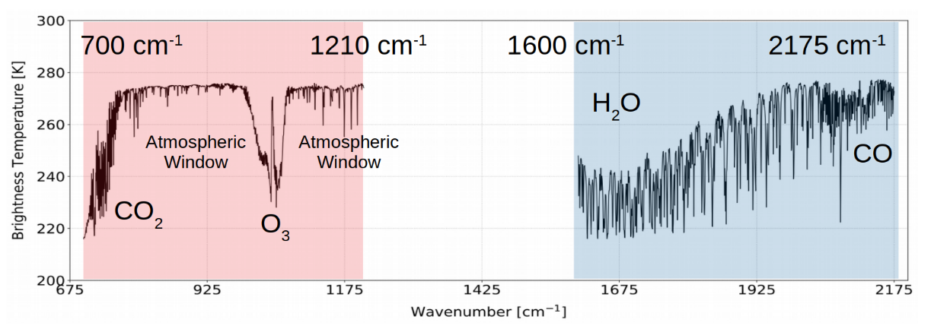
MTG-S InfraRed Sounder (IRS)
Hyperspektrální interferometrická sondáž atmosféry
Podobně jako IASI, CrIS a GIIRS, Michelsonův krokující interferometr (metoda „stop and stare”), trochu odlišná terminologie, viz dále.
Měření „interferogramů” v pásmu 4.44 až 14.70 μm (680–2250 cm⁻ ¹), rozděleném na dvě dílčí oddělená pásma: LWIR 680 - 1210 cm⁻ ¹, 8.26 - 14.70 μm (cca 800 kanálů) MWIR 1600 - 2250 cm⁻ ¹, 4.44 - 6.25 μm (cca 900 kanálů)
Martin Setvák, ČHMÚ

Slide 32
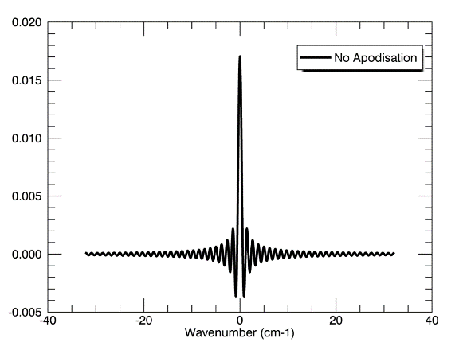
MTG-S InfraRed Sounder (IRS)
Princip snímání
Zemský disk rozdělen na 4 oblasti (Local Area Coverage, LAC),
každá LAC obsahuje 78 – 79 „dwells”, zastávek krokujícího mechanizmu IRS
doba měření v každém „dwellu“ přibližně 10s
snímač (odpovídající rozsahu „dwellu”) obsahuje 160 × 160 dílčích pixlů, v nichž je při každé zastávce naměřen interferogram (L0 data), který je primárně zpracován na družici a následně odeslán k dalšímu zpracování na zemi, kde jsou z něj pak postupně odvozena L1 a další data.
rozlišení jednotlivých dílčích pixlů „dwellu“ je 4 × 4 km v nadiru, cca 5 × 8 km v oblasti střední Evropy
oblast Evropy (LAC 4) bude snímána každých 30 minut
celý zemský disk snímán každou hodinu až několik hodin (max. 6 h) – bude teprve upřesněno, informace se zatím poněkud liší.
Martin Setvák, ČHMÚ

Slide 33
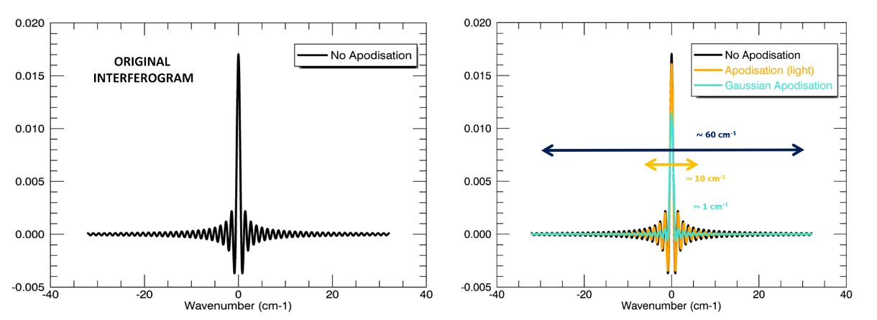
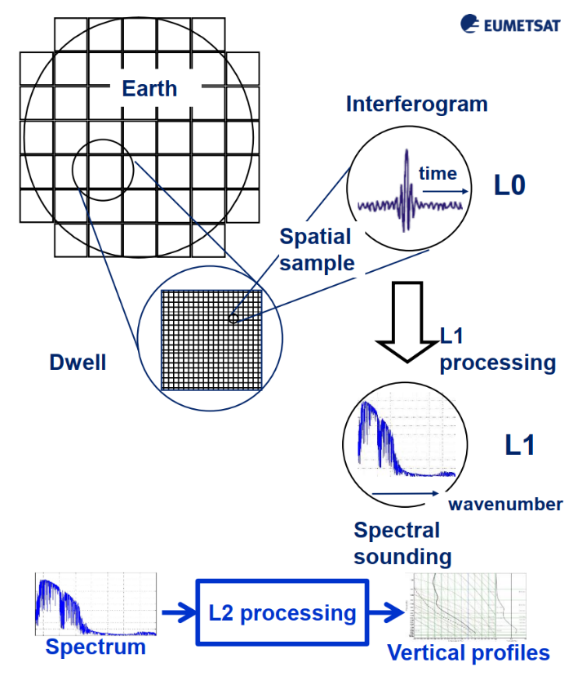
MTG-S InfraRed Sounder (IRS)
Princip zpracování
Po naměření interferogramu v každém pixlu „dwellu” je nejdříve, ještě na družici, za účelem snížení objemu dat určených k přenosu, provedena jejich apodizace (zjednodušení).
Následně je takto upravený interferogram (L0) přenesen do pozemního centra k dalšímu zpracování – převodu Fourierovou transformací do „spektra“ (pro každý pixel), L1 data.
IRS L1 data distribuována uživatelům systémem EUMETCast (Satellite) ve formátu Principal Components (PC) komprese, zvažuje se rovněž jejich distribuce ve formátu Spectral Responce Functions (SRF) prostřednictvím EUMETCast Terrestrial, určena především pro potřeby NWP.
IRS L2 data – profily teploty, H₂O, O₃, teplota zemského povrchu, jeho emisivita, oblačnost, konvektivní parametry (nowcasting), pro LAC4 (Evropa) L2 data každých 30 minut. Další produkty budou teprve upřesněny.
Martin Setvák, ČHMÚ

Slide 34
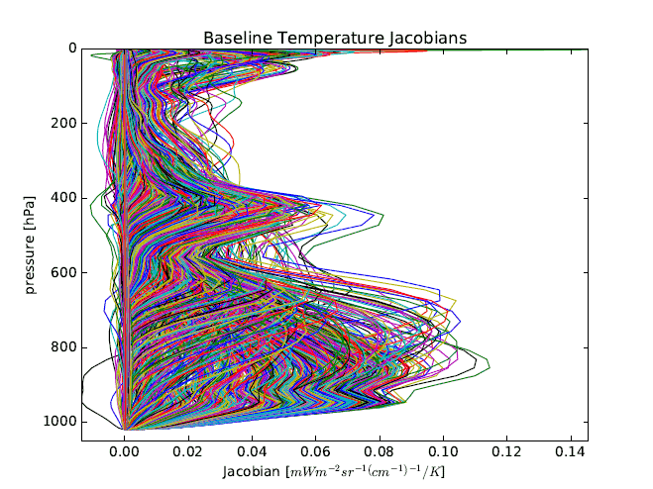
MTG-S InfraRed Sounder (IRS)
Porovnání rozsahu IASI (plná černá čára) a IRS (LWIR a MWIR)
Ukázka (simulace) Jacobiánů IRS pro
stanovení vertikálních profilů teploty
Martin Setvák, ČHMÚ

Slide 36
Aktivní vertikální družicová sondáž atmosféry
(lidary a radary)
Martin Setvák, ČHMÚ

Slide 37
Družice CloudSat a CALIPSO
Martin Setvák, ČHMÚ

Slide 38
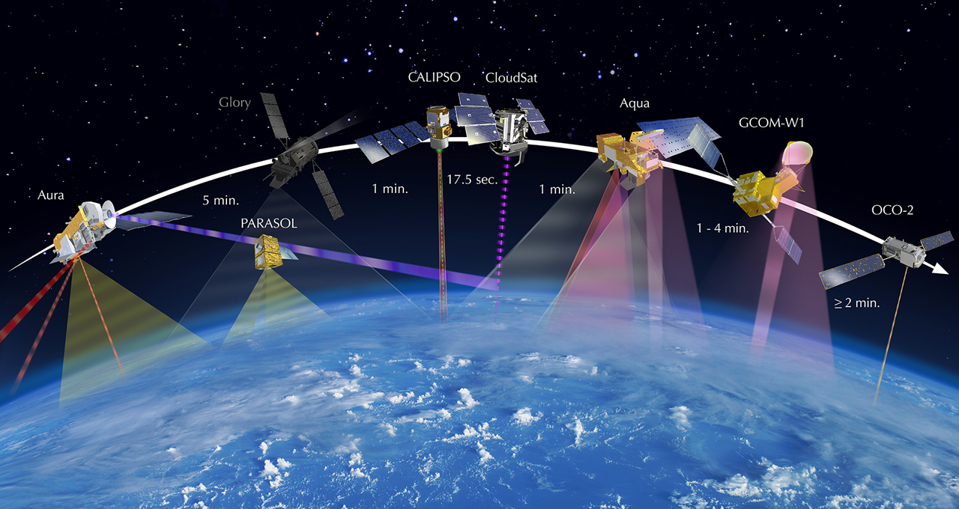
Družice CloudSat a CALIPSO – původně (do února 2018) součást seskupení družic „A-Train”, od září 2018 samostatná formace obou družic na společné nižší dráze (více informací zde)
A-Train = „The Afternoon Train” (1:30 p.m.) nebo též „Aqua Train”, http://atrain.nasa.gov/
Aqua: 2002/05/04, CloudSat a CALIPSO: 2006/04/28 (společný start)
Martin Setvák, ČHMÚ

Slide 39
CloudSat – přístroj Cloud Profiling Radar (CPR)
https://cloudsat.atmos.colostate.edu/
https://www.nasa.gov/mission_pages/cloudsat/
ukončení měření: 20. prosince 2023
94 GHz (~ 3 mm), vertikální profil oblačnosti a srážek v rovině oběžné dráhy družice (kolmo na zem)
- horizontální rozlišení přibližně 1.4 km
- vertikální rozlišení 500 m - měření od zemského povrchu do 30 km
Martin Setvák, ČHMÚ

Slide 40
CALIPSO – přístroj Cloud-Aerosol Lidar with Orthogonal Polarization (CALIOP)
https://calipso.cnes.fr/en/CALIPSO/index.htm
https://www-calipso.larc.nasa.gov/
ukončení měření: 1. srpna 2023
1064 nm (zpětný rozptyl, 1 kanál), 532 nm (zpětný rozptyl, 2 kanály s kolmou polarizací) vertikální profil oblačnosti a aerosolů v rovině oběžné dráhy družice (kolmo na zem)
- vertikální rozlišení 30 - 60 m
- horizontální rozlišení (podél dráhy) 333 m
Martin Setvák, ČHMÚ

Slide 41
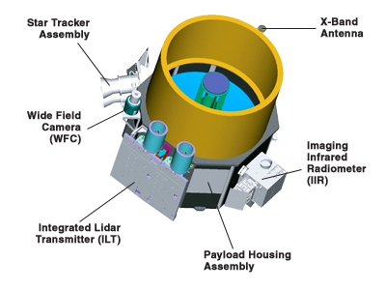
CALIPSO – další podpůrné přístroje družice:
CALIPSO Wide Field Camera (WFC)
rozlišení 125 m / 1 km
šířka pásu dat: 61 km
CALIPSO Infrared Imaging Radiometer (IIR)
rozlišení 1 km
šířka pásu dat: 64 km
IR kanály 8.7, 10.6 and 12 µm
Oba přístroje vycentrovány na trajektorii CALIOP
Martin Setvák, ČHMÚ

Slide 42
CloudSat a CALIPSO
Hlavní oblasti využití dat CPR a CALIOP:
studie vlastností oblačnosti (mikrofyzika, výška, optická mohutnost, ...) a aerosolů (typ, složení, původ, vlastnosti, ...), včetně různého prachu v atmosféře (z pouštních oblastí, spraš, pyl, ...), kouř z požárů, vulkanický prach, ...
využití pro různé studie (včetně vlivu na radiační bilanci, klimatologické dopady, ...), operativní monitorování (lokální, globální), řízení leteckého provozu (při sopečných výbuších výška vleček sopečného prachu), aj.
Zdroje dat (pro přístup ke stažení dat nutná registrace, náhledy volně dostupné):
CloudSat – https://www.cloudsat.cira.colostate.edu/quicklooks
CALIPSO – https://www-calipso.larc.nasa.gov/products/lidar/browse_images/exp_index.php
Zpracování a vizualizace dat:
ccplot - CloudSat and CALIPSO Plotting Tool, freeware, https://ccplot.org/ (Peter Kuma)
McIDAS-V - freeware, https://www.ssec.wisc.edu/mcidas/software/v/
Martin Setvák, ČHMÚ

Slide 43
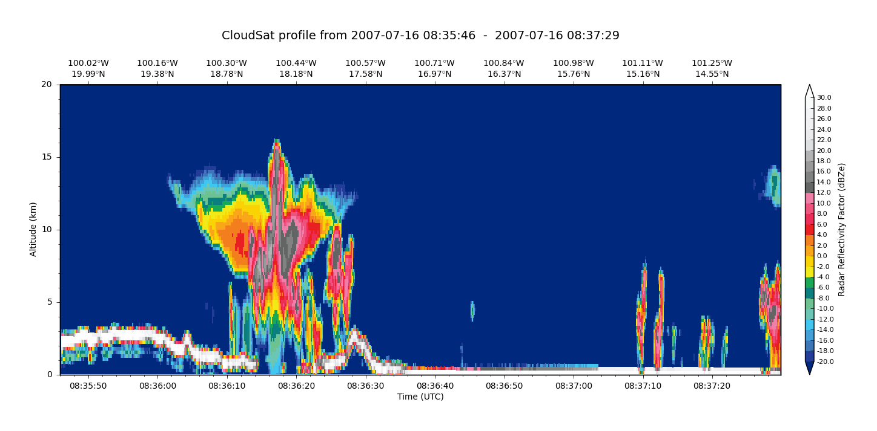
CloudSat a CALIPSO – porovnání dat (stejná konvektivní bouře):
2007-07-16 08:36 UTC Mexico
NORTH
Příklad, kdy CloudSat/CPR detekuje podstatně méně řídké oblačnosti v hladinách kovadliny bouře než CALIPSO/CALIOP (viz následující snímek). V důsledku toho se horní hranice oblačnosti bouře jeví výrazně níže než na měření CALIOP, a naopak přestřelující vrchol se jeví výrazně vyšší oproti okolní oblačnosti.
Martin Setvák, ČHMÚ

Slide 44
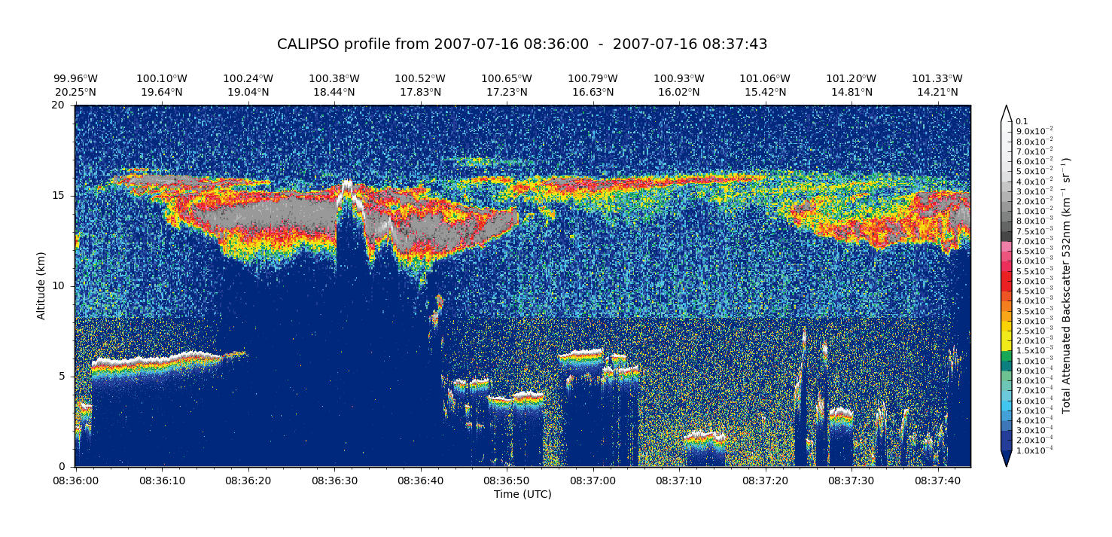
CloudSat a CALIPSO – porovnání dat (stejná konvektivní bouře):
2007-07-16 08:36 UTC Mexico
NORTH
Na tomto profilu z CALIPSO/CALIOP je vidět výrazně více vysoké řídké oblačnosti než na profilu CloudSat/CPR, a to jak nad kovadlinou bouře, tak v oblasti vpravo od bouře. V důsledku toho se zde přestřelující vrchol jeví znatelně méně výrazným než na CloudSat/CPR. Naopak, CALIOP „nevidí“ pod bouři v důsledku útlumu signálu horními partiemi bouře.
Martin Setvák, ČHMÚ

Slide 45
Družice EarthCARE
Earth Clouds, Aerosols and Radiation Explorer, ESA & JAXA/NICT
předpoklad startu: 29. 5. 2024
Martin Setvák, ČHMÚ

Slide 46
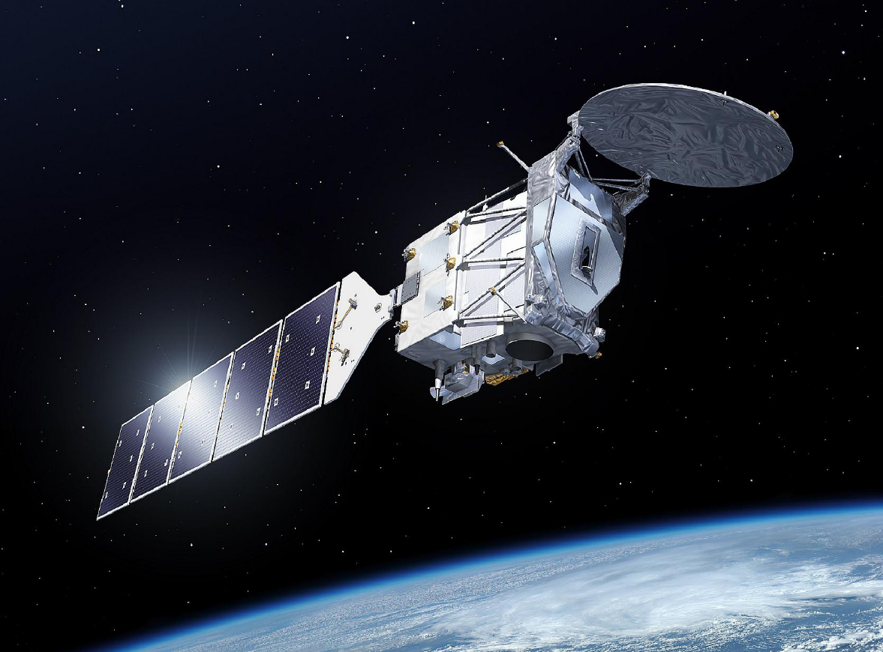
EarthCARE – Earth Clouds, Aerosols and Radiation Explorer
Společný program ESA (European Space Agency), JAXA (Japan Aerospace Exploration Agency) a NICT (National Institute of Information and Communications Technology, Tokyo)
přímá návaznost na družice CloudSat a CALIPSO
plánovaný start: 29. 5. 2024, Vandenberg, Falcon 9
heliosynchronní téměř kruhová nízká dráha (~ 393 km), oběžná doba 92.5 minut, sklon dráhy 97°, periodicita 25 dní
LTDN (Local equator crossing Time on Descending Node): 14:00 místního času (brzké odpoledne – tedy o něco příznivější načasování než polední CloudSat a CALIPSO)
předpokládaná doba života družice: přibližně pouze 3 roky – důsledek velmi nízké oběžné dráhy (potřebné pro požadované rozlišení přístrojů), při které se ale výrazněji uplatňuje odpor vzduchu zbytkové atmosféry
spotřeba paliva (a tedy i životnost družice) bude záviset na aktuální sluneční aktivitě – zvýšení odporu zbytkové atmosféry při vyšší sluneční aktivitě; při vyšším odporu vzduchu větší spotřeba paliva pro udržení požadované dráhy
Martin Setvák, ČHMÚ

Slide 47
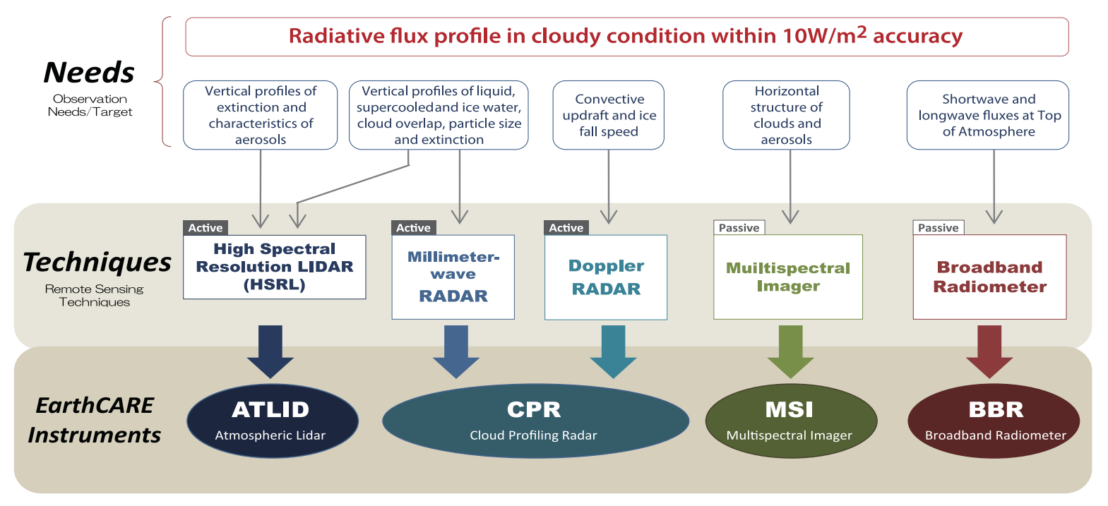
EarthCARE – přístrojové vybavení a měřené charakteristiky/jevy
Martin Setvák, ČHMÚ

Slide 48
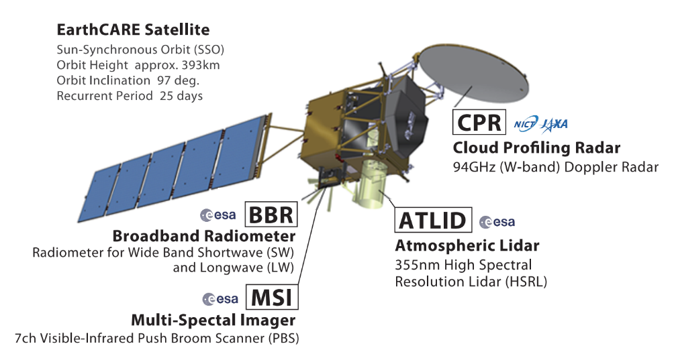
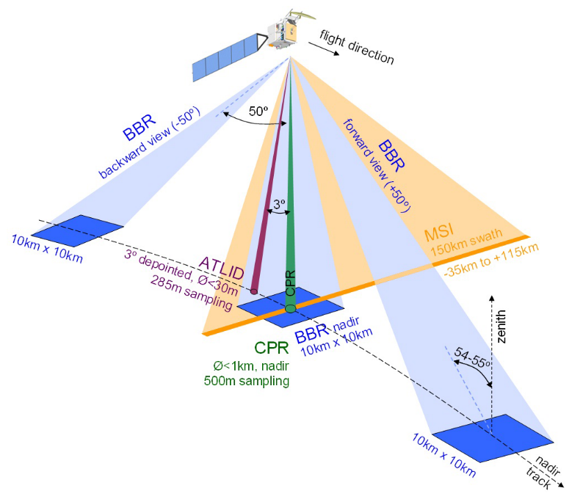
EarthCARE – přístrojové vybavení a geometrie snímání
CPR – Cloud Profiling Radar (JAXA)
ATLID – Atmospheric Lidar (ESA)
MSI – Multi-Spectral Imager (ESA)
BBR – Broadband Radiometer (ESA)
(detaily k jednotlivým přístrojům viz dále)
Martin Setvák, ČHMÚ

Slide 49
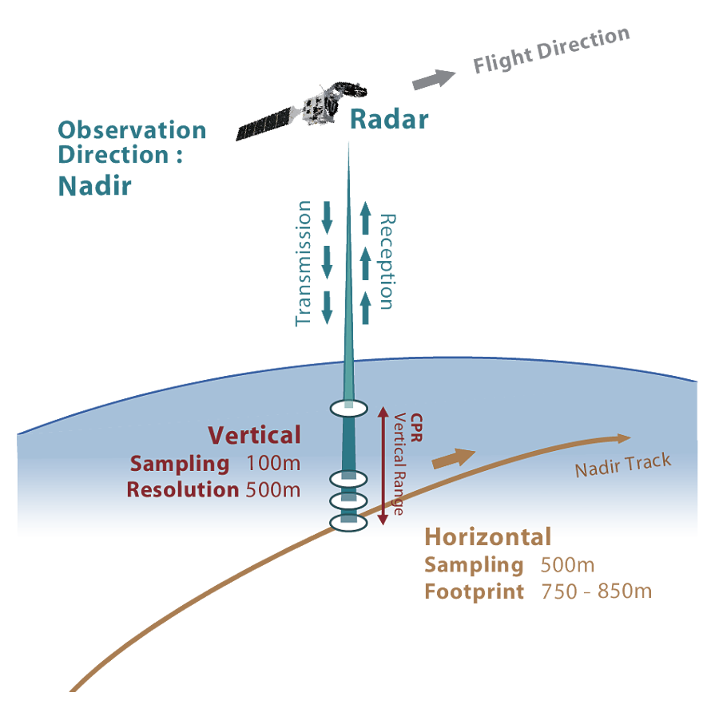
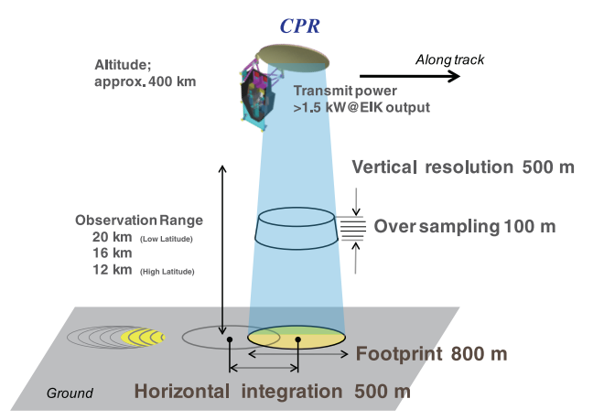
EarthCARE – CPR, Cloud Profiling Radar
94.05 GHz (W-pásmo) oblačný a srážkový Dopplerův radar, průměr antény radaru 2.5 m, citlivost -35 dBz, měření přesně v nadiru (kolmo na zemský povrch)
vertikální rozsah měření – do 20 km, vertikální rozlišení 500 m, horizontální rozlišení zpracovaných dat 1 km
rozsah dopplerovských rychlostí -10 až + 10 m/s (tedy nedostatečné pro silnější updrafty), přesnost měření 1 m/s
Martin Setvák, ČHMÚ

Slide 50
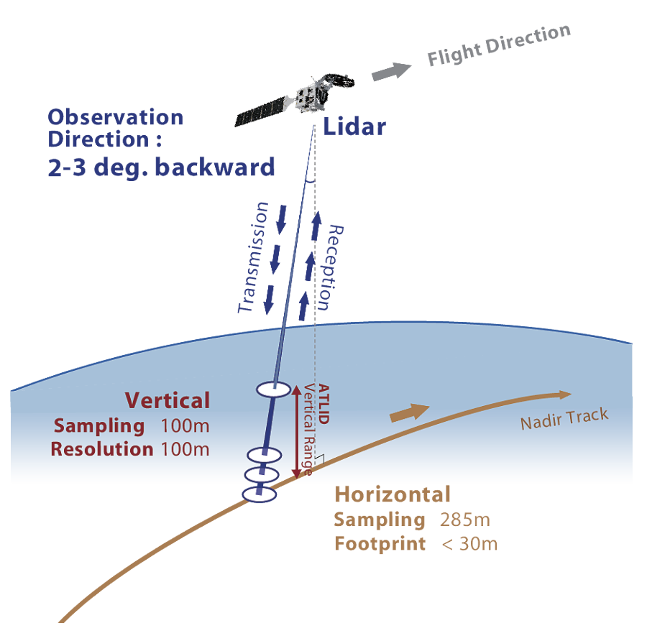
EarthCARE – ATLID, Atmospheric Lidar
355 nm (UV) lidar s vysokým horizontálnímrozlišením, vzorkování s horizontálním krokem 285 m a rozlišením 30 m, vertikální rozlišení 100 m
měření odkloněno o 3° pro zamezení přímého zrcadlení na krystalech ledu (???)
nezávislé měření molekulární extinkce a zpětného rozptylu ve dvou kolmých polarizovaných rovinách
Martin Setvák, ČHMÚ

Slide 51
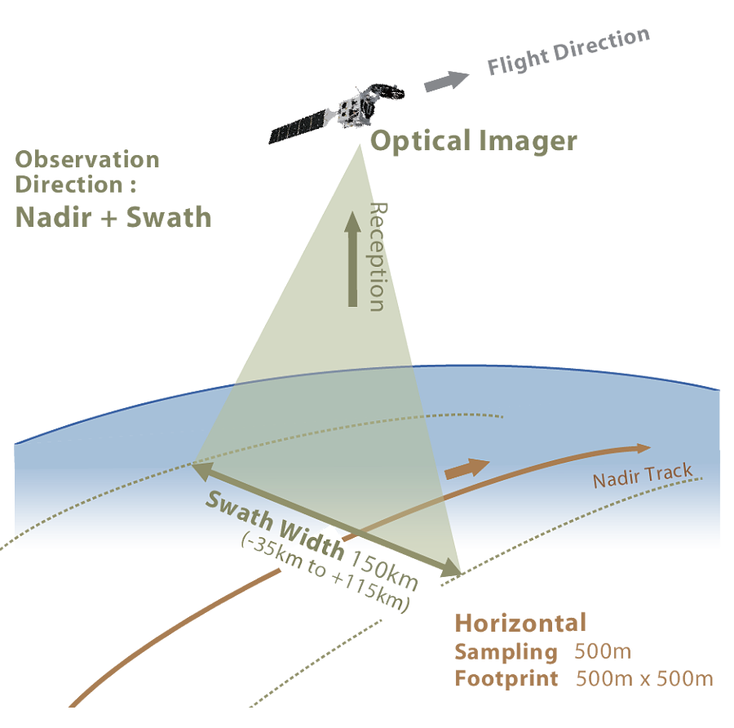
EarthCARE – MSI, Multi-Spectral Imager
Multispektrální radiometr, celkem 7 spektrálních kanálů: 0.67 µm, 0.865 µm, 1.65 µm, 2.21 µm, 8.8 µm, 10.8 µm a 12.0 µm
šířka stopy (pásu měření) 150 km, odkloněná na stranu od slunce (35 km vpravo a 115 km vlevo od směru letu) pro potlačení odrazů na vodních plochách
horizontální rozlišení (velikost pixlu) 500 x 500 m
Martin Setvák, ČHMÚ

Slide 52
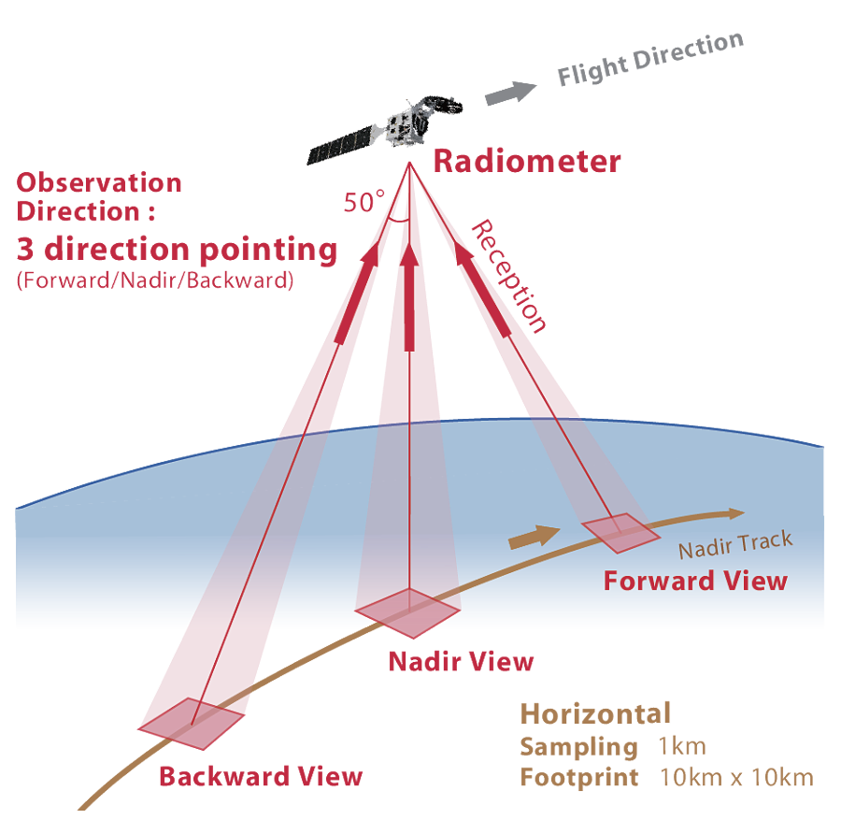
EarthCARE – BBR, Broadband Radiometer
Dvě spektrální pásma: 0.25 až 4.0 µm (SW) a 0.25 až 50 µm (LW)
velikost jediného integrovaného „pixlu“ měření 10x10 km
měření třemi teleskopy: nadir, -50° a +50° od nadiru
určeno pro měření celkové radiační bilance systému země - atmosféra
Martin Setvák, ČHMÚ

Slide 53
EarthCARE – zdroje a další informace
https://earth.esa.int/eogateway/missions/earthcare
https://www.eorc.jaxa.jp/EARTHCARE/en/index.html
https://space.oscar.wmo.int/satellites/view/earthcare
https://en.wikipedia.org/wiki/EarthCARE
https://www.esa.int/ESA_Multimedia/Images/2011/11/EarthCARE_viewing_geometry
Martin Setvák, ČHMÚ

Slide 54
Družice Aeolus (program ESA, EUMETSAT a EC)
Martin Setvák, ČHMÚ

Slide 55
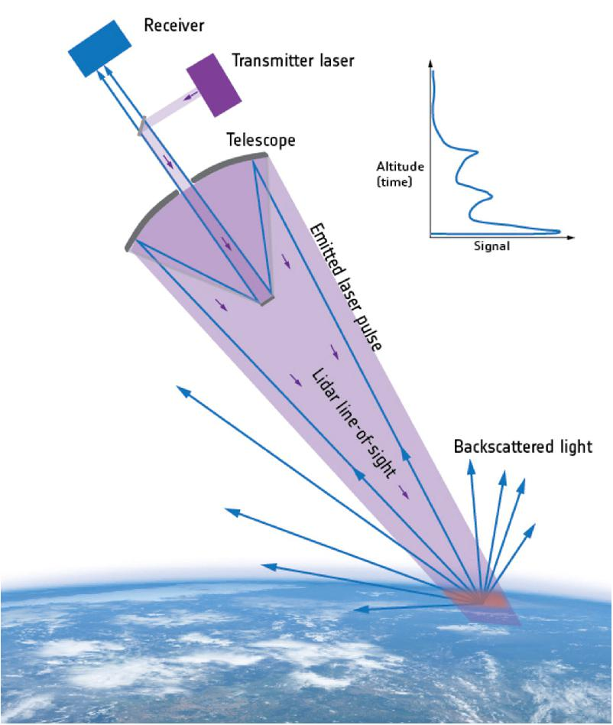
Aeolus (Earth Explorer research mission, ESA)
Dopplerová lidarová měření vertikálních profilů větru (proudění)
první družice Aeolus – prototyp ESA pro vyzkoušení technologie
především pro potřeby NWP – zejména ECMWF
Martin Setvák, ČHMÚ

Slide 56
Aeolus
https://earth.esa.int/eogateway/missions/aeolus/description
https://eoportal.org/web/eoportal/satellite-missions/a/aeolus
https://www.esa.int/ESA_Multimedia/Missions/Aeolus/(result_type)/videos
https://www.esa.int/Applications/Observing_the_Earth/FutureEO/Aeolus
Nyní (2022-2025) jednání o návazném operativním programu ESA a EUMETSAT DWL (Doppler Wind Lidar), EPS – Aeolus, který by byl rozšířením povinného programu polárních družic EUMETSATu. Schvalovací proces 2023-2025, první start kolem 2030.
Martin Setvák, ČHMÚ

